Slide 1
Apresentação
Encontro Remoto 1

Slide 2
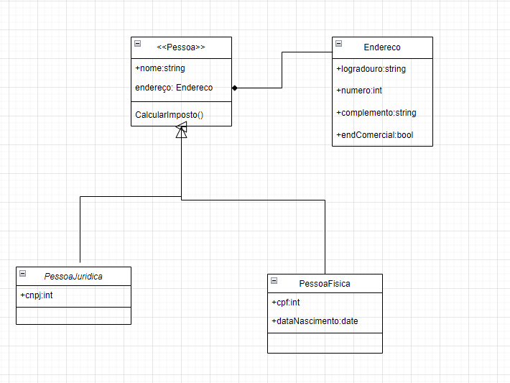
Diagrama

Slide 3
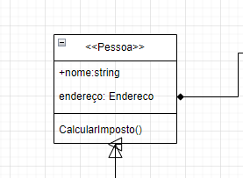
Abstrata – Super (mãe)
Uma classe abstrata é representada <<>>
Utilizada para emprestar dados para classes filhas

Slide 4
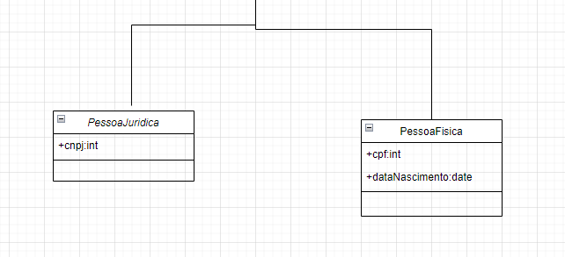
Classe Concreta - Filhas
Classes filhas concretas
São extensões e implementações da classe mãe abstrata
Possuem os mesmos atributos que a mãe e atributos unicos
Classe onde será implementada os códigos

Slide 5
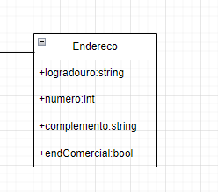
Classe de Agregação
A classe endereço é que forncerá uma estrutura para a classe pessoa

